Slide 1
TRƯỜNG THCS CẨM THỊNH
CHÀO MỪNG CÁC THẦY GIÁO, CÔ GIÁO
CÙNG CÁC EM HỌC SINH VỀ DỰ GIỜ TIẾT HỌC
Giáo viên: ĐẶNG THỊ HÀ
Năm học: 2023-2024
Notes:
Tiết này là tiết 76:

Slide 2




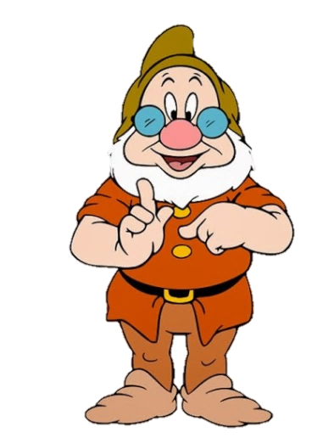
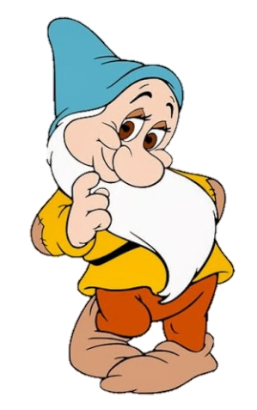
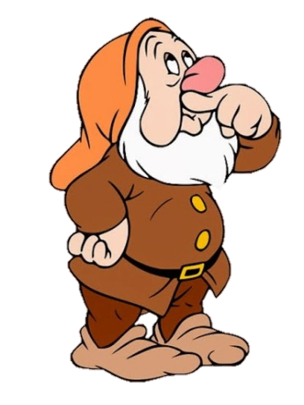


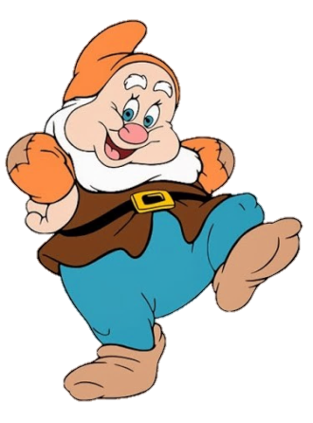
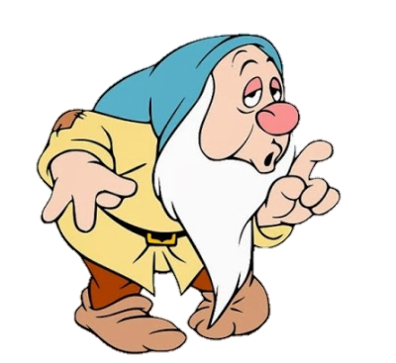


TRÒ CHƠI CHUNG SỨC
LUẬT CHƠI:
+ Có tất cả 5 câu hỏi, sau khi câu hỏi kết thúc, đội nào có đủ các thành viên giơ tay nhanh nhất sẽ có quyền trả lời câu hỏi
+ Nếu đội trả lời đúng thì sẽ nhận 01 phần quà bí ẩn trong hộp.
+ Nếu đội trả lời sai thì sẽ nhường lại quyền trả lời cho 1 đội khác.

Slide 3


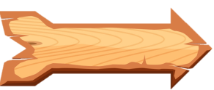




START
Hết Giờ
Câu 1. Đoạn thẳng nối trung điểm hai cạnh của một tam giác gọi là đường gì trong tam giác:
12
9
3
6
A. Đường trung trực
B. Đường trung bình
C. Đường trung tuyến
D. Đường phân giác
ĐÚNG RỒI

Slide 4

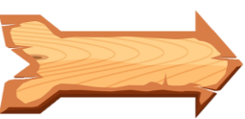


START
Hết Giờ
Câu 2. Điền từ thích hợp vào … : “Đường trung bình của tam giác thì … với cạnh thứ ba và …”
12
9
3
6
A. Vuông góc – bằng nửa cạnh đó
C. Giao nhau – bằng nửa cạnh đó
B. Song song – bằng nửa cạnh đó
D. Song song – gấp đôi cạnh đó
ĐỘI BẠN RẤT GIỎI

Slide 5


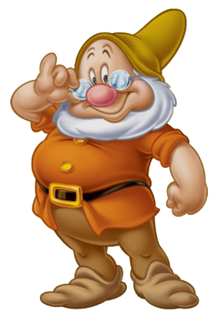
START
Câu 3. Một tam giác có số đường trung bình là:
Hết Giờ
12
9
3
6
A.
B.
C.
D.
CHÍNH XÁC

Slide 6
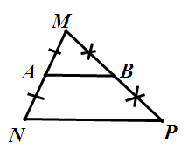
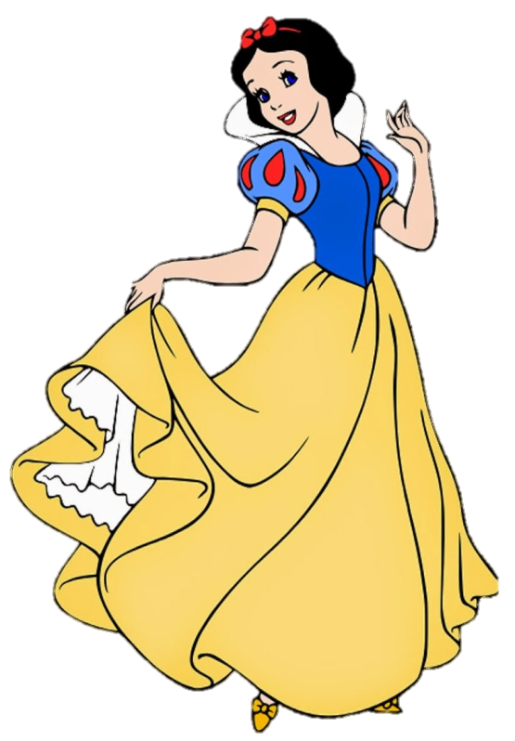
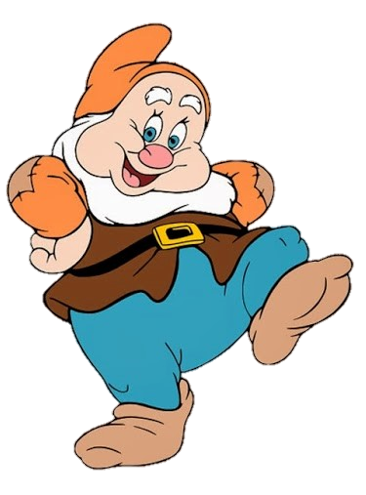
START
Hết Giờ
Câu 4. Cho hình vẽ biết PN = 8cm . Độ dài đoạn AB là:
12
9
3
6
A.
B.
C.
D.
16
ĐỘI BẠN RẤT NHANH TRÍ

Slide 7
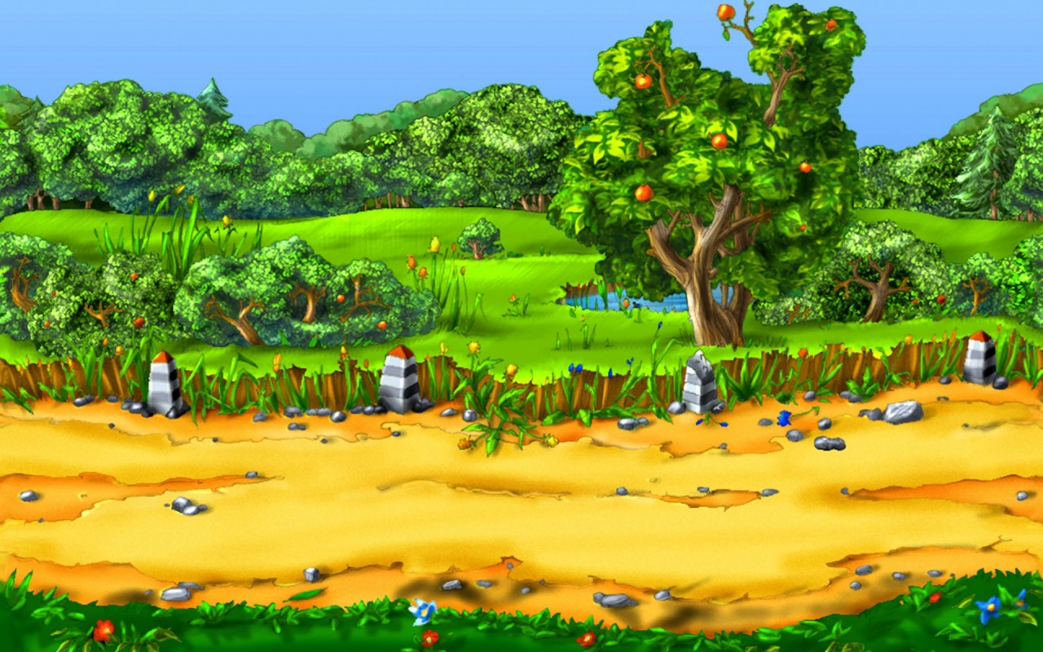
Hết Giờ
Câu 5: Điền vào chỗ trống
Đường thẳng đi qua trung điểm một cạnh của tam giác và song song với cạnh thứ hai thì đi qua …… cạnh thứ ba
TRUNG ĐIỂM

Slide 8
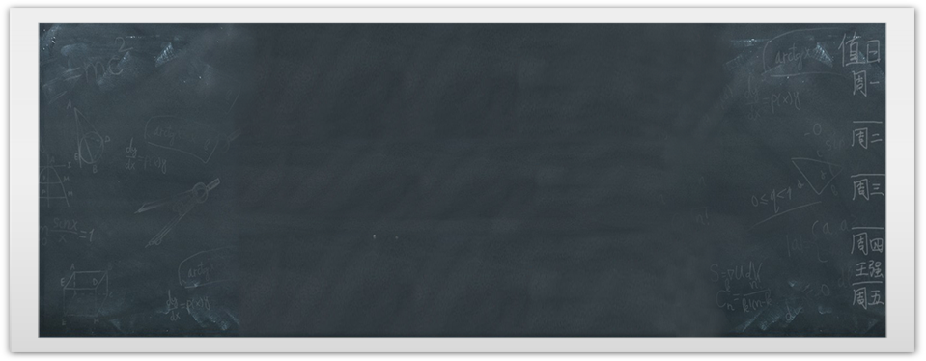






ĐƯỜNG TRUNG BÌNH CỦA TAM GIÁC

Slide 9
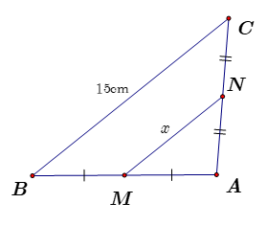
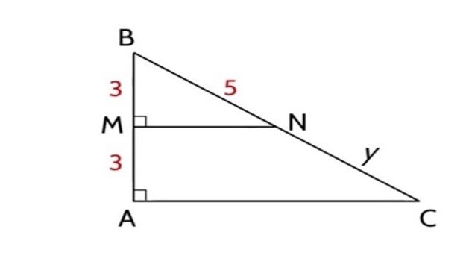
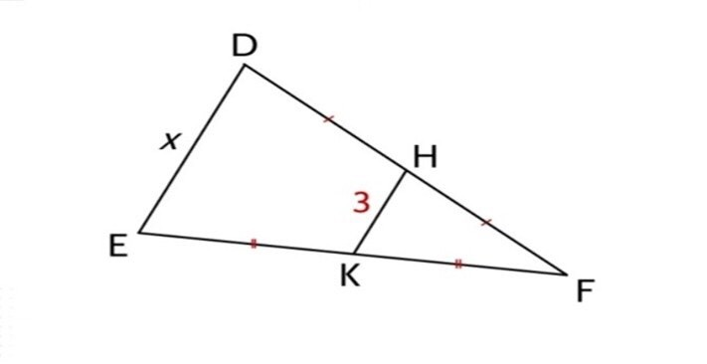
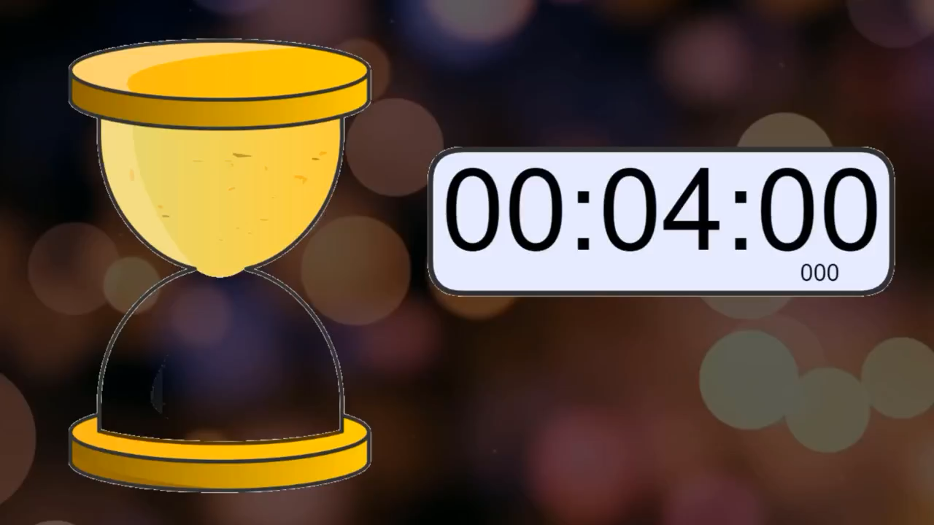
Bài 1: Tính x , y trong các hình sau
Nhiệm vụ 1: Hoạt động nhóm nhỏ trong 2 phút.
- Các bạn có số thứ tự 1 - 5 làm hình 1, hình 2
- Các bạn có số thứ tự 6 - 10 làm hình 3, hình 4
HÌNH 1
HÌNH 2
Nhiệm vụ 2: Đổi bài kiểm tra chéo trong tổ trong 2 phút
HÌNH 3
HÌNH 4

Slide 11
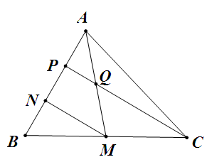
Bài 2: Cho có là đường trung tuyến, các điểm , phân biệt thuộc cạnh sao cho . Gọi là giao điểm của và .
Chứng minh: a) MN//CP b) c)
, là đường trung tuyến,
a) MN//CP ,
b)
c)
GT
KL

Slide 12
, là đường trung tuyến,
E thuộc QC; Q là trung điểm PE
a) MN//CP ,
b)
c)
GT
KL
d) Tìm các hình bình hành trong bài

Slide 13
CÁC DẠNG BÀI TẬP
DẠNG 1: Tính độ dài đoạn thẳng.
DẠNG 2: Chứng minh tổng hợp
- C/m hai đường thẳng song song
- C/m hai đoạn thẳng bang nhau
- C/m hệ thức về cạnh
- C/m tứ giác đặc biệt
DẠNG 3: Toán thực tế

Slide 15
CÁC NHÓM BÁO CÁO PHẦN VIỆC VỀ NHÀ
TỔ 1
TỔ 2
TỔ 3
TỔ 4
Vẽ sơ đồ tư duy đường trung bình của tam giác
Tìm hiểu ứng dụng đường trung bình trong tam giác trong thực tế
Ứng dụng đường trung bình của tam giác vào làm các sản phẩm.
Đề xuất một số bài toán thực tế về đường trung bình trong tam giác

Slide 16


HƯỚNG DẪN VỀ NHÀ
Học và ghi nhớ định nghĩa, tính chất, chú ý đường trung bình của tam giác.
1
DẶN DÒ
2
Thực hiện các bài tập về nhà

Slide 17




NHIỆM VỤ VỀ NHÀ
Bài 1. Cho , điểm thuộc cạnh sao cho . Gọi là trung điểm của , là giao điểm của và . Chứng minh rằng .
Bài 2. Cho nhọn có là trực tâm. Gọi lần lượt là trung điểm của đoạn thẳng .
Chứng minh tứ giác là hình chữ nhật.

Slide 18
BÀI TẬP ÁP DỤNG
Bài 1 Để thiết kế mặt tiền cho căn nhà cấp bốn mái thái, sau khi xác định chiều dài mái PQ = 1,5m. Chú thợ nhẩm tính chiều dài mái DE biết Q là trung điểm EC, P là trung điểm của DC. Em hãy tính giúp chú thợ xem chiều dài mái DE bằng bao nhiêu (xem hình vẽ minh họa) ?

Slide 19
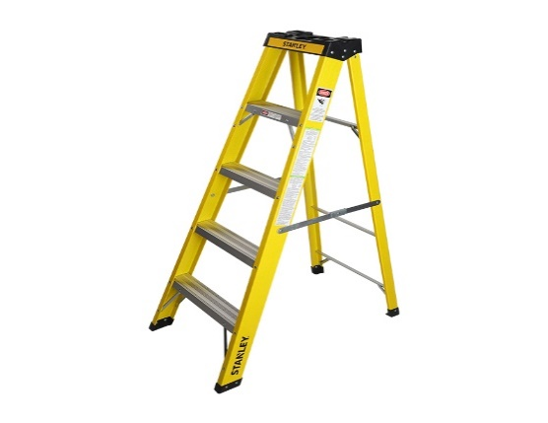
Bài 2:Khi thiết kế một cái thang gấp, để đảm bảo an toàn người thợ đã làm thêm một thanh ngang để giữ cố định ở chính giữa hai bên thang (như hình vẽ bên) sao cho hai chân thang rộng một khoảng là 80 cm. Hỏi người thợ đã làm thanh ngang đó dài bao nhiêu cm ?

